Slide 1

KIS专业版V14.1培训大纲
—仓存、存货核算模块
客户服务中心

Slide 2
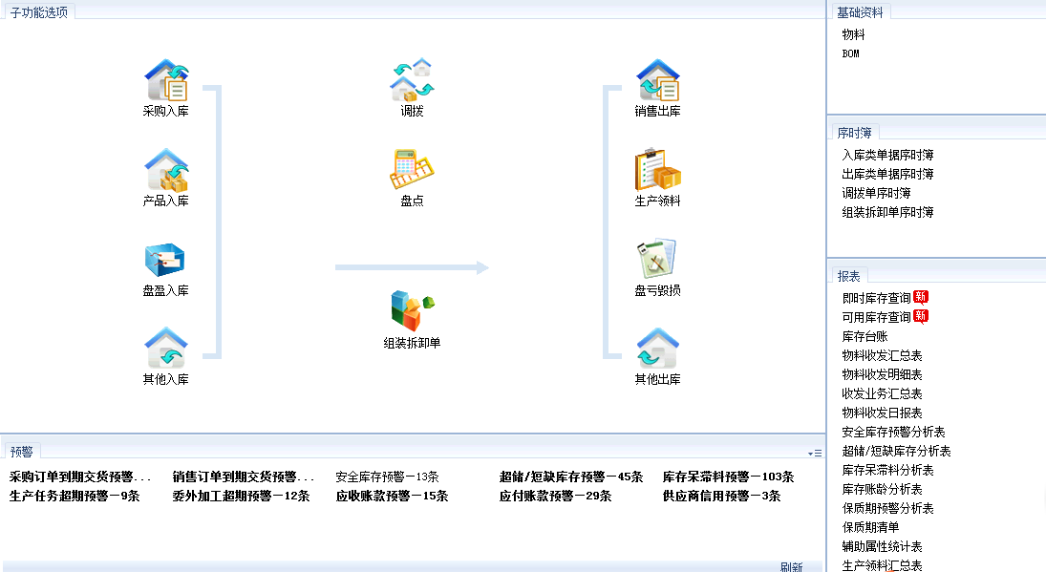
仓存管理
仓存管理处理所有存货的出入库业务
外购入库、销售出库
仓库间调拨
存货盘点
生产领料
其他入库、其他出库
  其他入库单是处理其他非采购类型的入库单据，比如获赠物料的入库、受托加工等不参与采购管理的入库类业务管理
  其他出库单是处理其他非销售类型的出库单据，比如销售附赠物料的出库、委托加工等不参与销售管理的出库类业务管理
配套产品的组装与拆卸

Slide 3
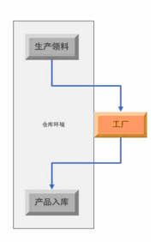
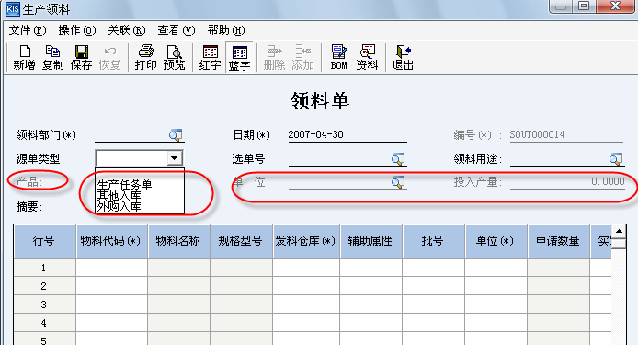
仓存管理—生产领料/产品入库
没有使用生产管理的用户使用
车间人员到仓库领料，库管录入
生产完工后，库管将产成品验收入库
可按BOM或生产任务单领料
可处理受托加工来料领用
领料用途来源于辅助资料，关联生产任
务单生产；生产领料成本汇总表，提供按领料用途汇总功能

Slide 4
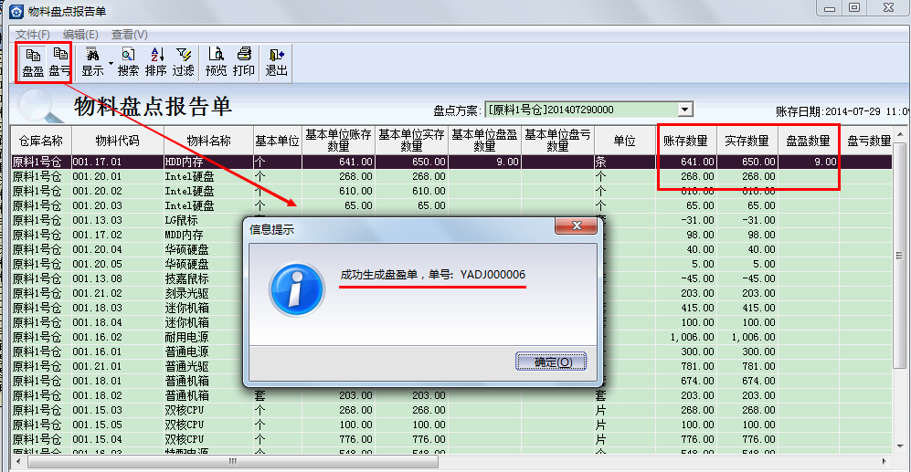
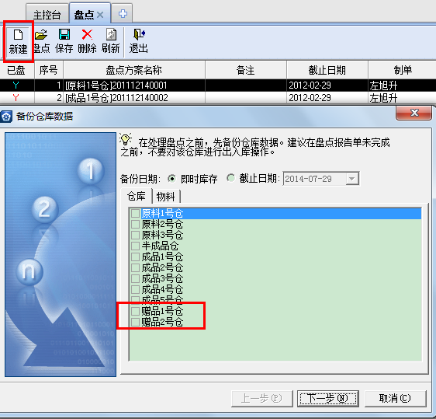
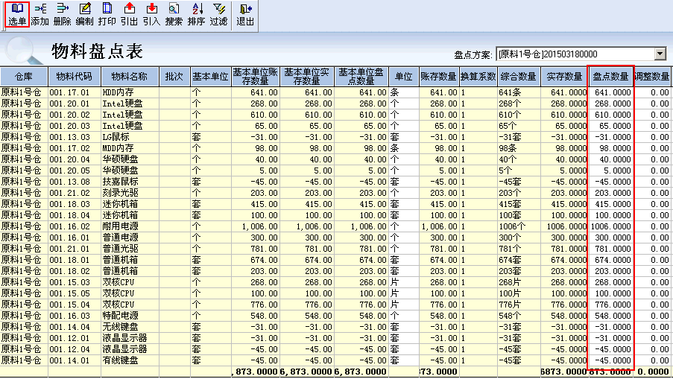
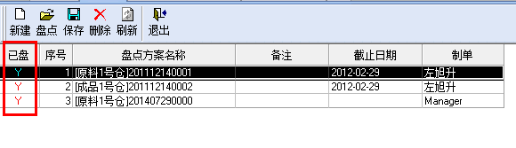
仓存管理—盘点业务
手工盘点-直接录入盘盈、盘亏单
盘点方案（支持虚仓盘点）
  新建盘点方案，备份仓库数据
    建议盘点时不做出入库工作，或盘点前先进行业务关账
    备份当时库存数据或指定日期数据，备份后出入库工作可正常进行
  录入盘点数据
    点击“盘点”在“物料盘点表”中录入盘点数据
    数据支持引入引出，打印
    备份后物料有出入库业务发生，通过“选单”改变实存数据
  编制盘点报告
    根据账存数量和实存数量的差异进行盘盈盘亏单的生成
  盘点方案关闭
    盘点生成的盘盈或盘亏单审核后，盘点方案自动关闭
Notes:
讲解：调整数量，和选单数量

Slide 5
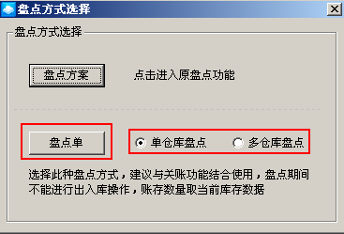
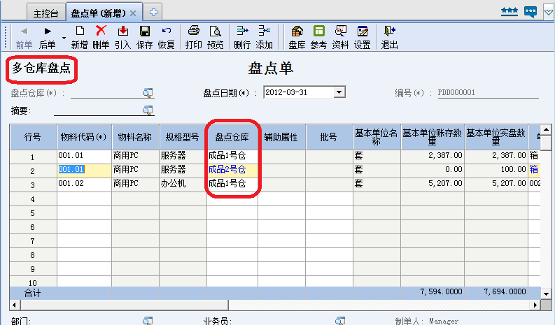
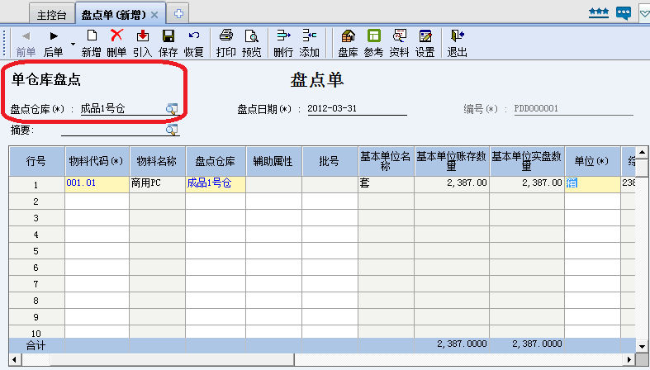
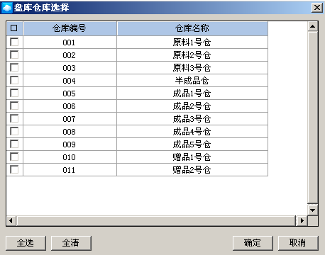
仓存管理—盘点业务
盘点单
  单仓库盘点
    单个仓库下任意物料盘点
    盘库：单个仓库下所有物料的盘点
  多仓库盘点
    多仓库下任意物料盘点
    盘库：选择一个或多个仓库下所有物料的盘点
  盘点单审核
    系统根据盘亏数及盘盈数自动生成保存状态的盘亏毁损单及盘盈入库单
    盘盈数及盘亏数列都为0时，审核后不自动生成盘盈单及盘亏单
  盘点单反审核
    盘点单关联的盘盈单及盘亏单如是保存状态，直接删除对应的单据
    如审核状态，不能删除，系统会提示哪些单据及单据号已审核，不能反审核盘点单；
Notes:
讲解：调整数量，和选单数量

Slide 6
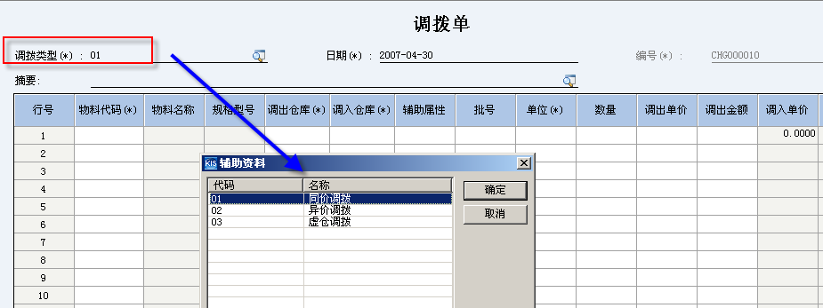
仓存管理—调拨&虚仓业务
KIS专业版提供强大的仓库调拨功能
提供异价调拨功能，并且异价调拨是处理货品在虚仓和实仓之间转换的唯一办法。
取消独立的虚仓业务，直接在调拨单中体现
如果由虚仓调入实仓，必须指定调拨成本
核算是异价调拨的重点关注内容！
赠送处理
通过异价调拨实现普通货品转换为赠品，实现财务上的正规赠送核算处理
货品转换
通过异价调拨实现赠品转换为普通货品，为无金额的赠品确认成本
异价调拨
实现仓库间的货品变价调拨
变通处理分支机构业务
同价调拨
实现普通仓货品的成本调拨
虚仓调拨
实现虚仓货品的流转

Slide 7
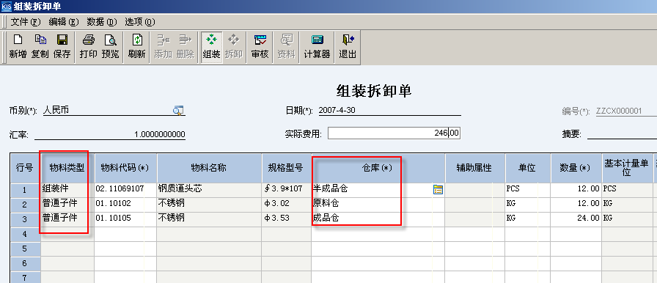
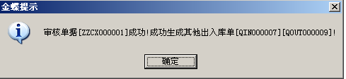
仓存管理—组装&拆卸业务
组装/拆卸
  组装单：组装单审核，系统自动生成对应的组装子件出库（其他出库单）、组装件入库（其他入库单）
  拆卸单：拆卸单审核，系统自动生成对应的组装子件入库（其他入库单）、组装件出库（其他出库单）
  生成的单据自动审核
  所有子件不再要求必须是同一仓库，可以在不同仓库
  组装单中的组装件可以不先建立BOM，可以是物料属性为自制或组装件的任意物料
  支持多级组装、拆卸
    BOM子件可以是组装件
  BOM子件可为组装件，支持多级BOM
    组装件允许作为子件来组装成其他组装件；组装件也允许拆卸成其他组装件和普通子件

Slide 8
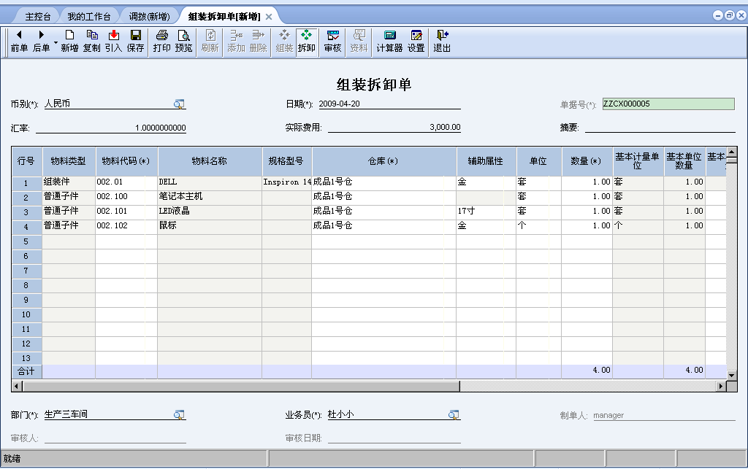
仓存管理—组装&拆缷业务
可以同单处理组装和拆卸业务，并且支持组装件继续组装，实现无限级别组装
组装件和子件仓库可任意选择，可以是不同仓库，虚仓也可以选

Slide 9
仓存管理—组装&拆缷业务
KIS专业版 提供组装和拆卸功能，同单处理组装和拆卸业务。
KIS专业版拆卸核算需要手工分配各子件的入库成本。
组装
拆卸
组装件也可以成为子件，因此原则上能够支持无限级别组装和拆卸
组装件子件的出库成本由系统自动核算

Slide 10
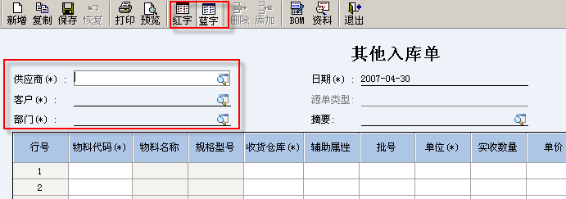
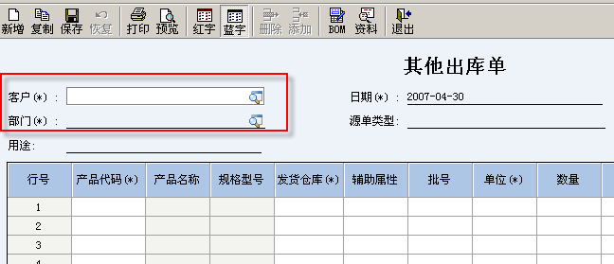

仓存管理—其他出入库业务
完成一些非采购、销售业务之外的特殊原因的出入库业务
  存货当福利发给员工了
  存货转固定资产了
  给了客户些样品
  需要独立管理的低值易耗品
  ……
其他入库单
  客户、供应商、部门，这三项中任意录入其中一项即可
其他出库单
  客户、部门，这二项中任意录入其中一项即可
  可关联BOM、其他入库单生成

Slide 11
特殊应用建议
不使用/不需要采购发票管理的采购业务
  这种情况下的业务，建议不要使用外购入库单，否则这样的入库单永远处于暂估状态
  建议使用其他入库业务处理
不使用/不需要销售发票管理的销售业务
  这种情况下的业务，建议不要使用销售出库单，否则这样的销售出库单永远处于未钩稽状态
  建议使用其他出库业务处理
部分不可直接实现的业务，需要变通实现，如利用单据自定义功能、其他出入库管理等

Slide 12
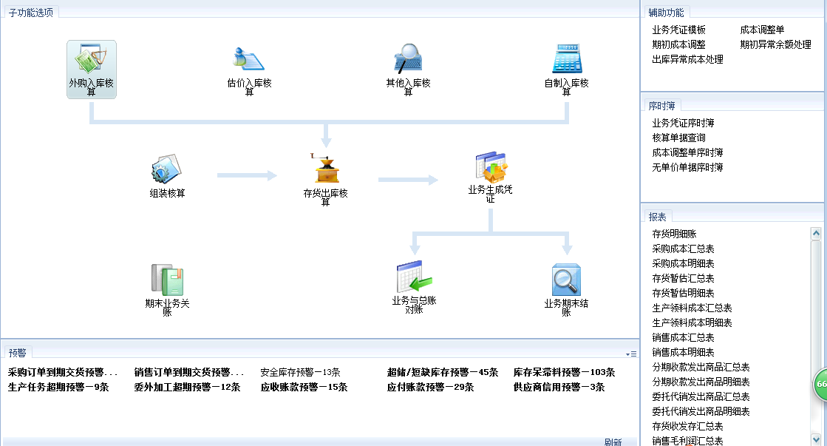
存货核算

Slide 13
存货核算—概述
存货核算的意义:
  存货核算是业务与财务的接口，只有成本正确才能统计利润
存货核算的含义：
  指进销存过程的财务处理。具体包括：入库成本、出库成本、制作记账凭证。
使用对象：
  财务人员、主管人员
核算原则：
  所有单据必须已经审核
  出库核算时，所有入库单必须有了成本

Slide 14
存货核算—入库核算
其他入库核算
外购入库核算
组装核算
入库成本
估价入账核算
自制入库核算

Slide 15
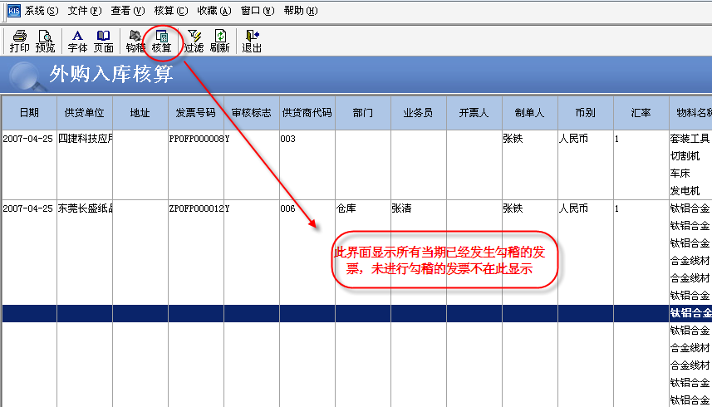
存货核算—外购入库核算
数据来源:
  已与入库单钩稽的发票
处理方法:
  工具栏核算按钮
企业可能出现的情况
  运费\装卸费等费用
  按会计法要求，在发票录入时分别计入
      应计成本费用
      运费税金
      不计成本费用
      可以在核算单据中查询修改

Slide 16
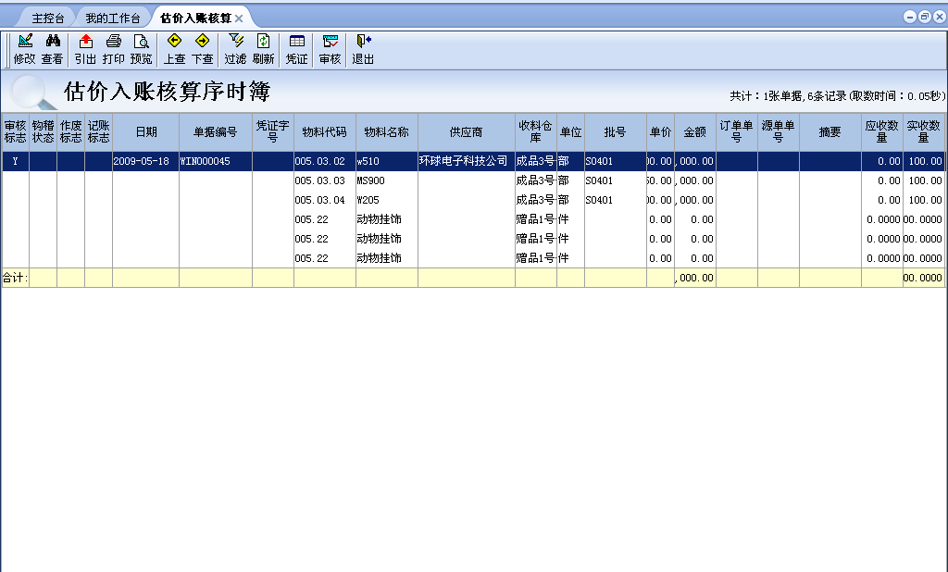
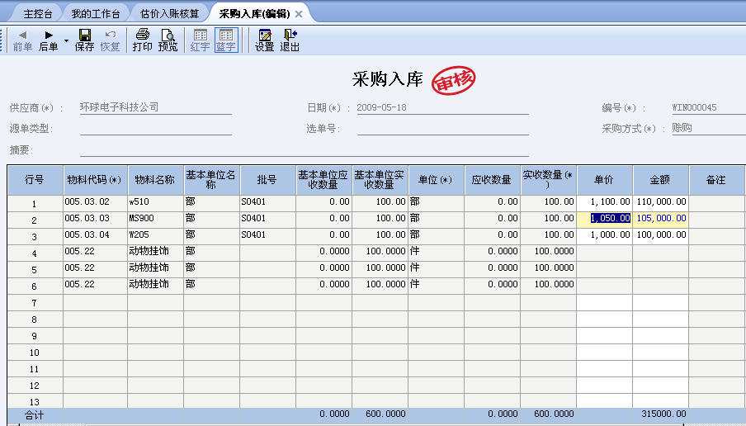
存货核算—估价入账核算
数据来源:
  已审核未钩稽的入库单(未到发票)
处理方法:
  在此可修改外购入库价格即暂估价格(审核后也可修改)
只要审核过的入库单，可以点开对单价进行手工修改，完成成本估算

Slide 17
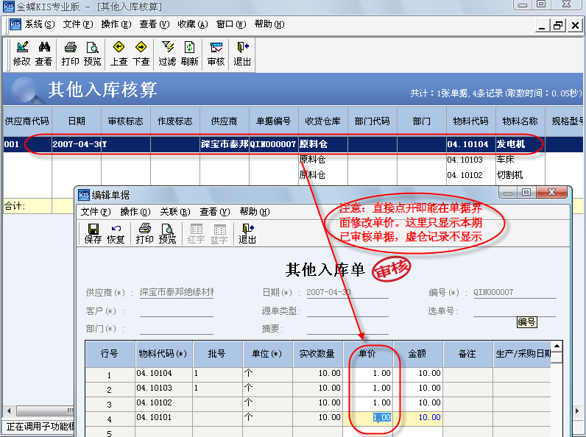
存货核算—其他入库核算
数据来源:
  其他入库单(非组装拆卸形成)
处理方法:
  在此可修改其他入库成本

Slide 18
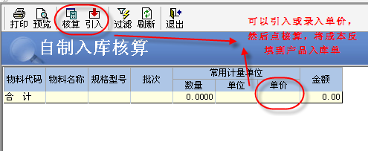
存货核算—产品入库核算
数据来源:
  产品入库单
处理方法:
  录入产品单价或金额
  系统支持从外部引入数据
关于生产成本
  不使用生产管理模块只能通过手工计算成成品成本，然后录入成本
  使用生产管理模块，可以系统核算产成品成本，产品入库核算这里就不显示数据
  自制入库核算后，又录入自制入库单，系统核算时，新录入的单据成本不核算，需要将原金额删除，重新录入重新核算.

Slide 19
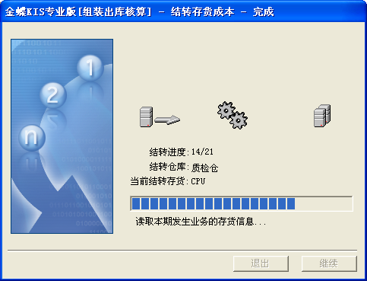
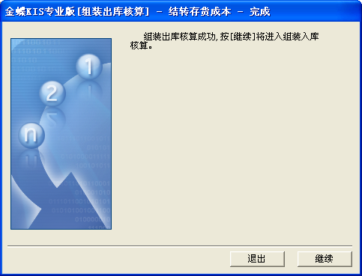
存货核算—组装核算
组装单核算和拆卸单核算
组装核算的准备工作：
  审核当期的组装单及拆卸单
  其他入库单由组装拆卸单自动维护
组装单核算过程
  进入组装核算界面时，系统先自动调用组装单所对应的其他出库单上的物料进行出库核算，当这些物料都核算到真实的出库成本后才能继续进行组装单的其他入库核算，否则系统给出提示，需要事先到无单价序时簿手工更新这些组装单衍生出来的其他出库单，指定相应的出库成本后，再由组装单核算功能核算得到组装件的其他入库成本；拆卸单则不受此限制
拆卸单核算
  单价来源只能通过手工录入，需要手工依照组装件的出库成本加上实际发生的费用来分摊到各个子件入库成本中

Slide 20
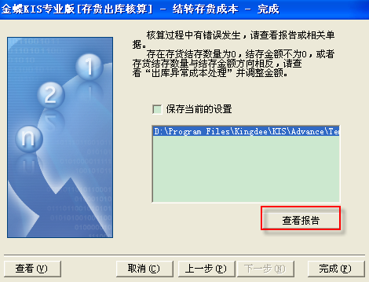
存货核算—出库核算
本期所有入库核算完成后，进行出库核算
选择核算条件
注意核算报告
已生成凭证的当期单据不参与出库核算

Slide 21
存货核算—计价方法核算规则
以下通过例子来说明不同计价方法如何通过“出库核算”核算出库单的成本的，假设存货核算方式是总仓核算。
日期 | 01仓
 | 收入 | 发出
07.01 | 10个×10元
07.10 | 10个×12元
07.15 |  | 15个
07.20 | 15个×20元

Slide 22
存货核算—计价方法核算规则
加权平均法：根据月初结存材料和全月收入材料的数量和金额，于月末一次计算出以数量为权数的全月加权平均单价，作为本月发出材料的单价，以求得本月发出材料成本的一种方法。
  出库单价=（期初金额＋本期收入金额）÷（期初数量＋本期收入数量）
  如下例子，出库单的单价出库核算结果如下图：
    出库单价=（10×10+10×12+15×20）÷（10+10+15）=14.86
    出库成本=15×14.86=222.86
系统计算是先计算数量*单价后再四舍五入
返回

Slide 23
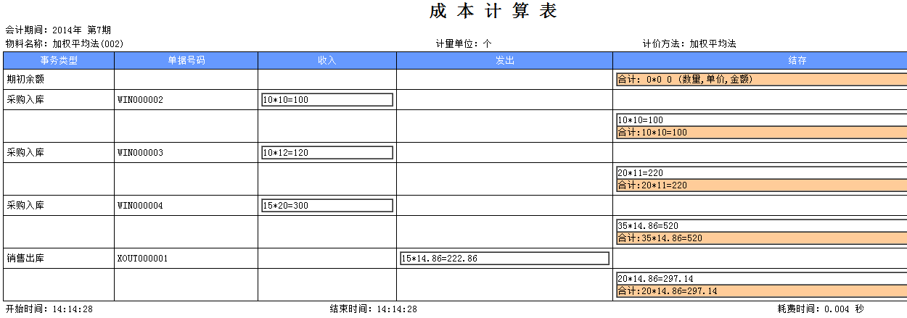
存货核算—计价方法核算规则

Slide 24
存货核算—计价方法核算规则
移动平均法：根据以前结存材料与本次购入材料的数量和金额，计算出以数量为权数的移动加权平均单价，作为其后发出材料的单价，以求得发出材料成本的一种方法，每发生一笔入库计算一次加权平均价。简单说是滚动的加权平均法，计算依据是按单据日期来判断的，单据日期相同则按单据录入系统的时间来判断的。
  出库单价=（期初金额＋本次出库前收入金额）÷（期初数量＋本次出库前收入数量）
  如下例子，出库单的单价出库核算结果如下图：
    出库单价=（10×10+10×12）÷（10+10）=11
    出库成本=15×11=165
返回

Slide 25
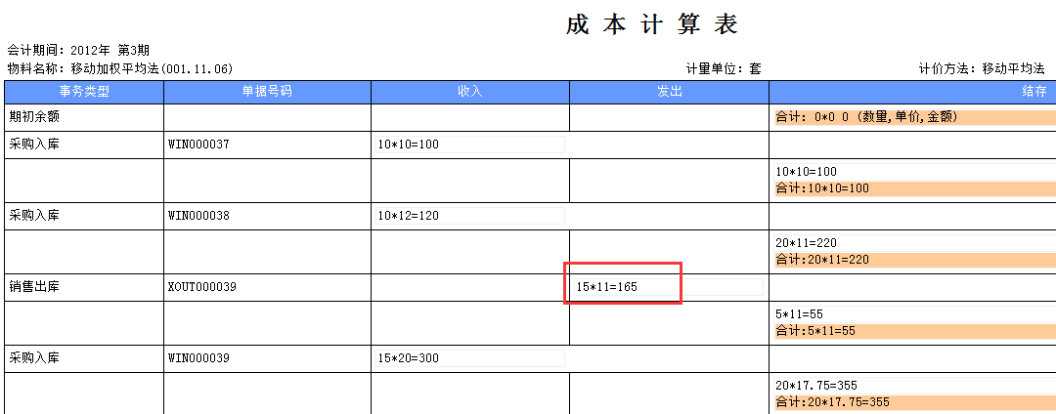
存货核算—计价方法核算规则

Slide 26
存货核算—计价方法核算规则
先进先出法：假定先购入的材料先发出，并根据这种假定的成本流转次序对发出材料进行计价的方法，这个成本流转次序的区分是通过单据日期来区分的。
  出库单价=按单据日期先入库的先发出，成本也依次流转
  如下例子，出库单的单价出库核算结果如下图：
    出库单价=（10×10+5×12）÷15=10.67
    出库成本=10.67 * 15 = 160
返回

Slide 27
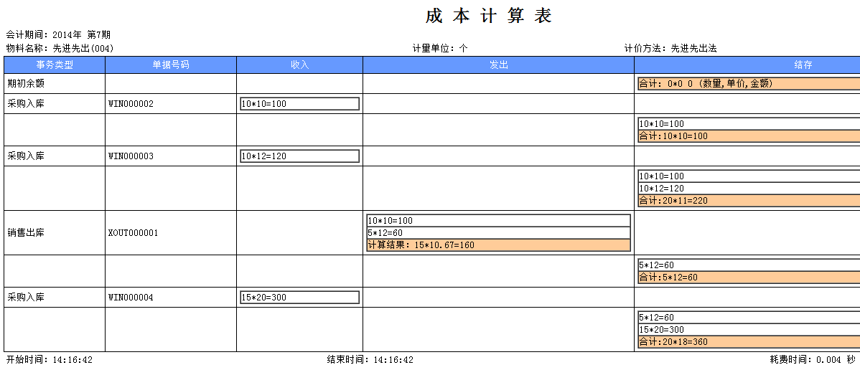
存货核算—计价方法核算规则

Slide 28
存货核算—核算出错
核算不成功可能的原因
  无单价的入库单
  未审核的入库单
  无原单红字出库单
  产品入库核算后，又录入产品入库单
红字出库单系统作为入库处理（如销售退回）
  有原单的按原单取原单价（选单生成）
  无原单的需在无单价序时簿中修改或更新。

Slide 29
存货核算—暂估到票处理
系统暂估处理的两种方式（系统参数）
  单到冲回
  差额调整
确认依据
  本期的发票与以前期间的入库单钩稽
  本期的入库单已经生成凭证，本期来的发票与入库单进行勾稽
系统流程
  单到冲回
    系统自动生成一张红字入库单，生成一张蓝字入库单
    红蓝字单据自动与发票钩稽
    本期生成的两张入库单均要生成凭证
  差额调整
    系统自动生成有金额无数量的入库单
    根据入库单生成凭证

Slide 30
存货核算—成本调整
为什么成本会不准？
  我们一起看一组数字，假设A商品库存为0，采用加权平均计价
    9月企业购入A商品4件，以前单价25元/件
    暂估处理
      4 *25=100
    9月出库4件
      余额 0
    10月发票到了24元/件
      暂估冲回 -4*25=-100
      与发票钩稽的蓝字入库单 4*24=96
    月末结存数量0，结存金额-4
  以上由暂估造成了成本不准确，因此需要企业发票达到要及时

Slide 31
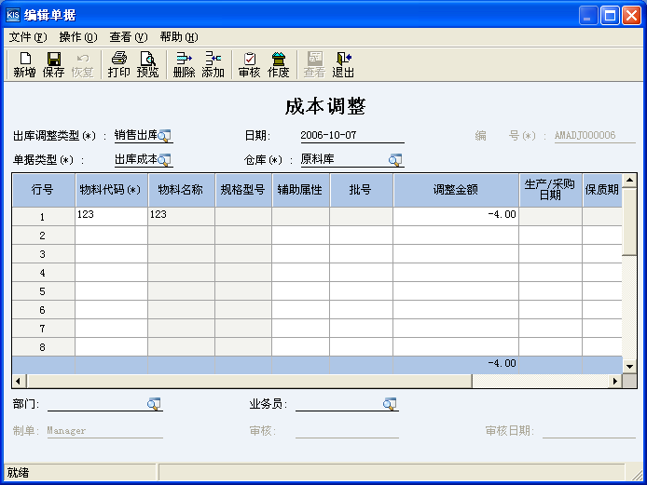
存货核算—成本调整
成本调整单
  出现负单价是因为原出库成本不准，故需调整原出库成本
  成本应该是96元，实际结转了100
  处理方法
    录入成本调整单
  如果需要理清成本的来龙去脉，需分析业务进行成本调整
  如果本期此物料未发生业务，可以在下期“期初异常余额调整”（或“期初成本调整”）
  期初成本调整多用于财务业务数据不符时调整。
  如果本期出库时出现负单价，通过出库异常成本处理，系统会自动生成成本调整单，调整依据是单价非负，调整结果一般是0。
调整差额

Slide 32
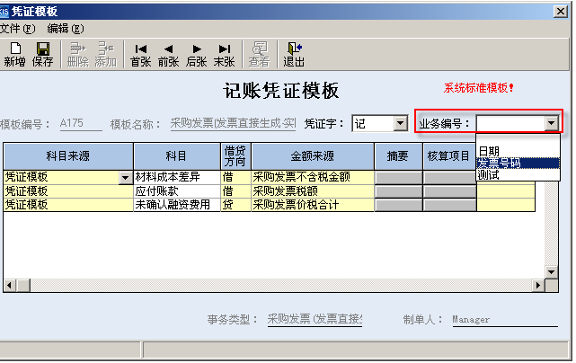
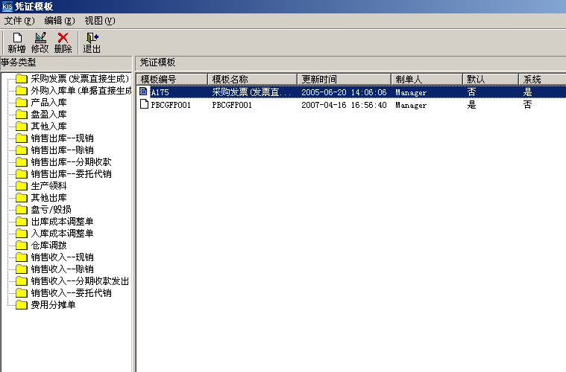
存货核算—凭证模板
凭证模板是财务业务一体化的桥梁
凭证模板制作原则
  有借必有贷，借贷必相等
  核算项目必须有相应的对应关系
科目来源
  单据上的存货的存货科目、收入科目、成本科目
  凭证模板
  单据上部门核算科目
核算项目
  设置科目的核算项目与单据上的项目对应关系
    如果科目设置了辅助核算，在此未指定生成凭证将出错；要在凭证生成过程中自动取得该核算项目，该核算项目必须在单据上存在
金额来源
  金额列出了单据上的金额型数据（含自定义）

Slide 33
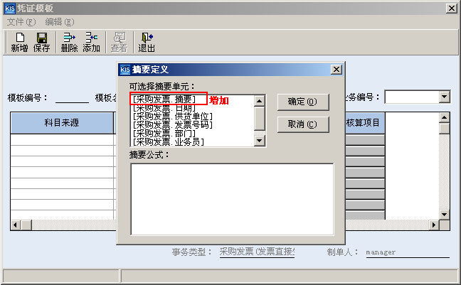
存货核算—凭证模板
摘要
  在凭证模板摘要取数来源中增加“摘要”，能够获取单据上的摘要内容。
  涉及的业务单据：采购发票、产品入库、其他出库、仓库调拨、销售收入-现销、销售收入-赊销
  摘要可指定生成规则
往来编号
  存货核算模块的业务单据生成凭证可以自动获取往来业务编号；但是不包含应收应付模块的生成凭证；但是普通发票不提供自定义字段的取数
  使用往来业务管理的科目，可设置往来编号规则
生成凭证前，必须完成存货的出入库核算

Slide 34
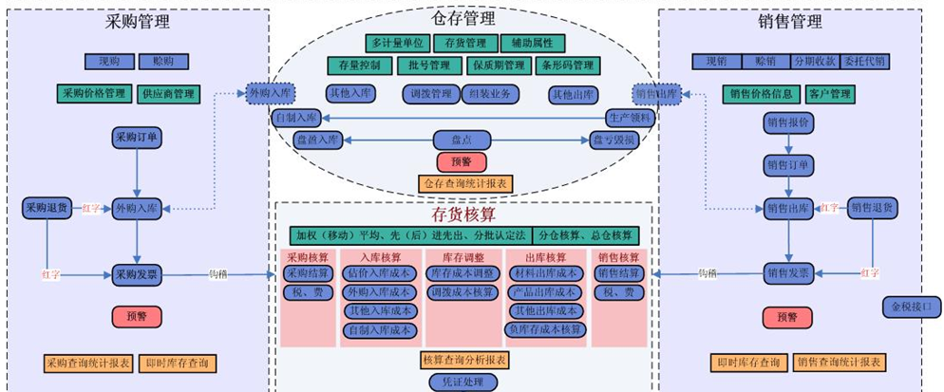
存货核算与其他系统关系

Slide 35
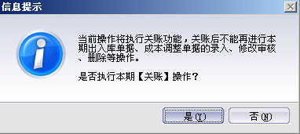
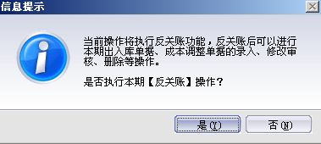
期末业务关账
期末业务关账
  应用于企业盘点，一般需企业库存数据在盘点期间不发生变化，可通过关账功能，盘点结束后反关账即可
  关账后不能再进行本期出入库单据、成本调整单据的新增录入、修改、审核、删除
期末业务反关账
  关账后，如业务需更改库存数据，可进行【反关账】操作

Slide 36
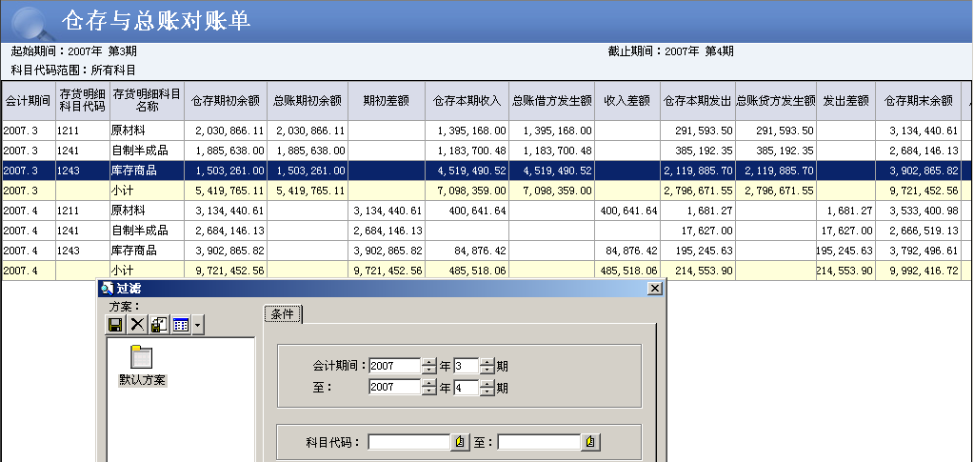
影响与总账对账的要素
存在业务单据没有生成凭证
存在总账凭证没有过账
存在手工录入业务凭证但实际没有发生该笔业务
人为修改了生成凭证上的金额数据

Slide 37
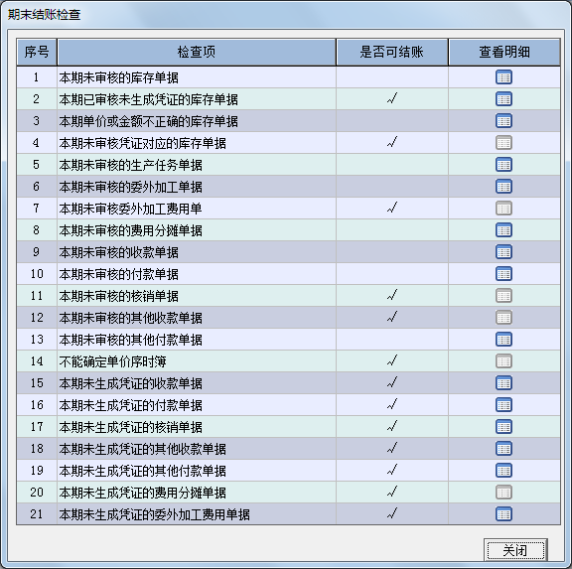
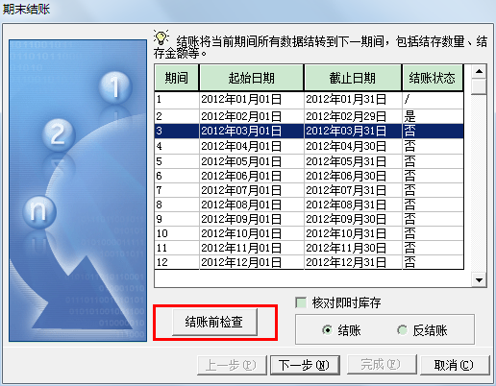
期末处理
结账前检查
期末结账
期末反结账

